Slide 1
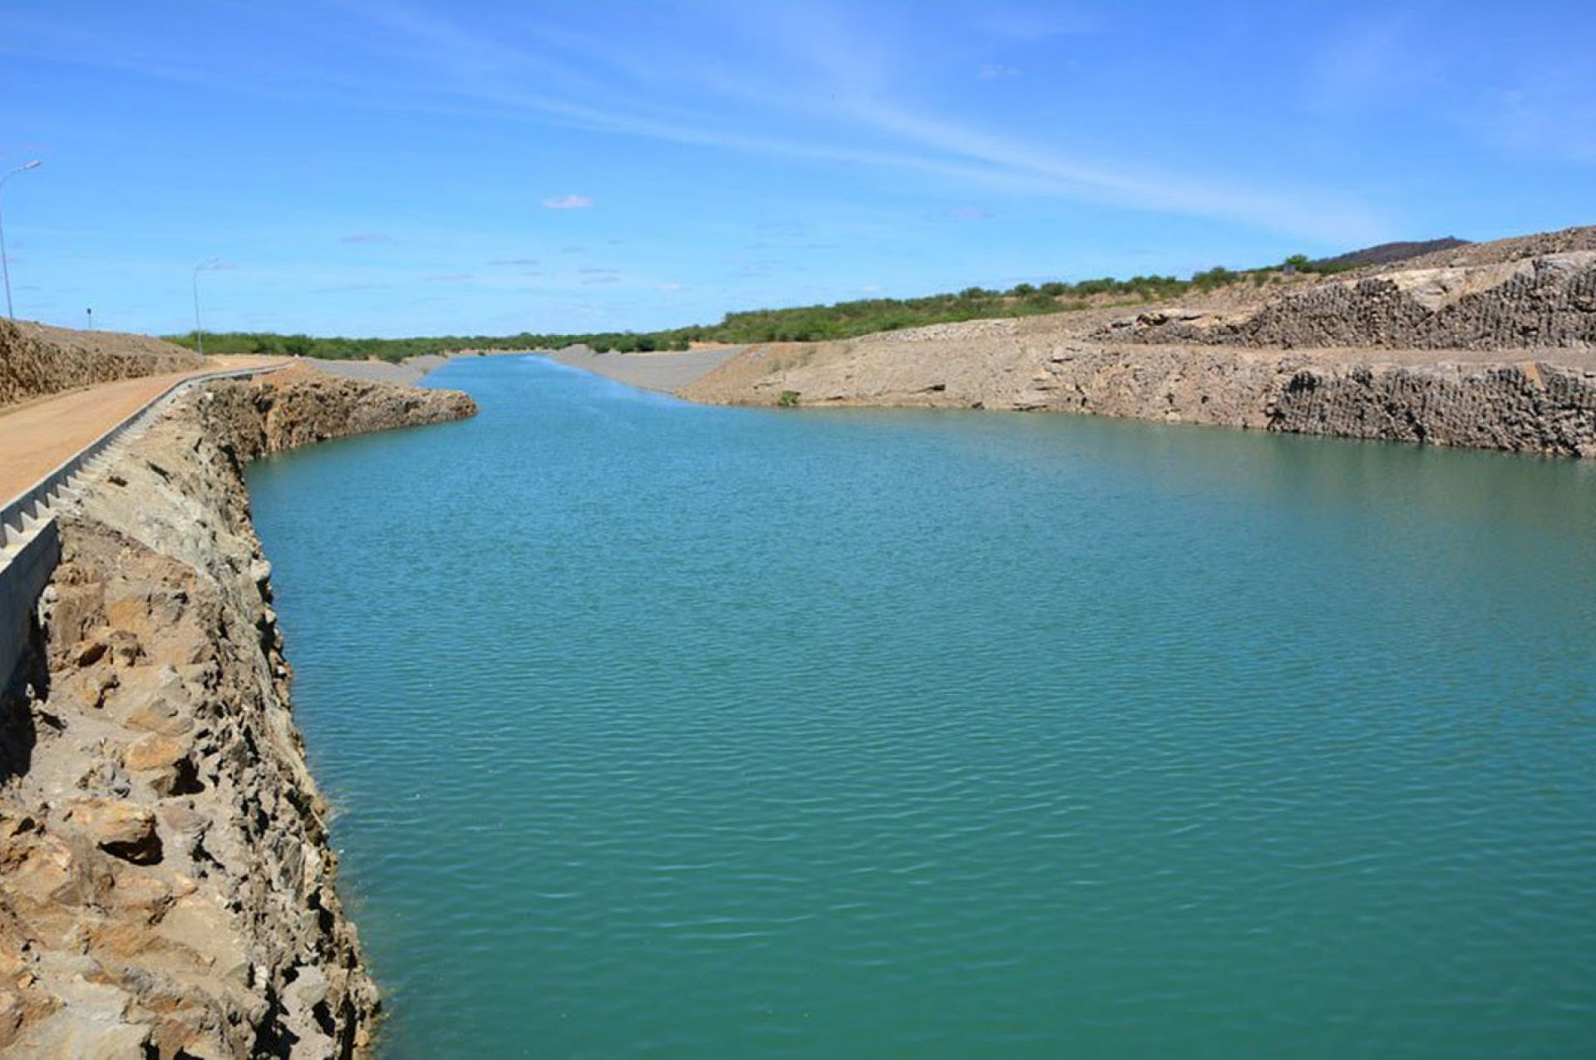

PROJETO DE INTEGRAÇÃO DO RIO SÃO FRANCISCO NO RIO GRANDE DO NORTE
José Mairton Figueiredo de França
Secretário Adjunto de Meio Ambiente e Recursos Hídricos

Slide 2
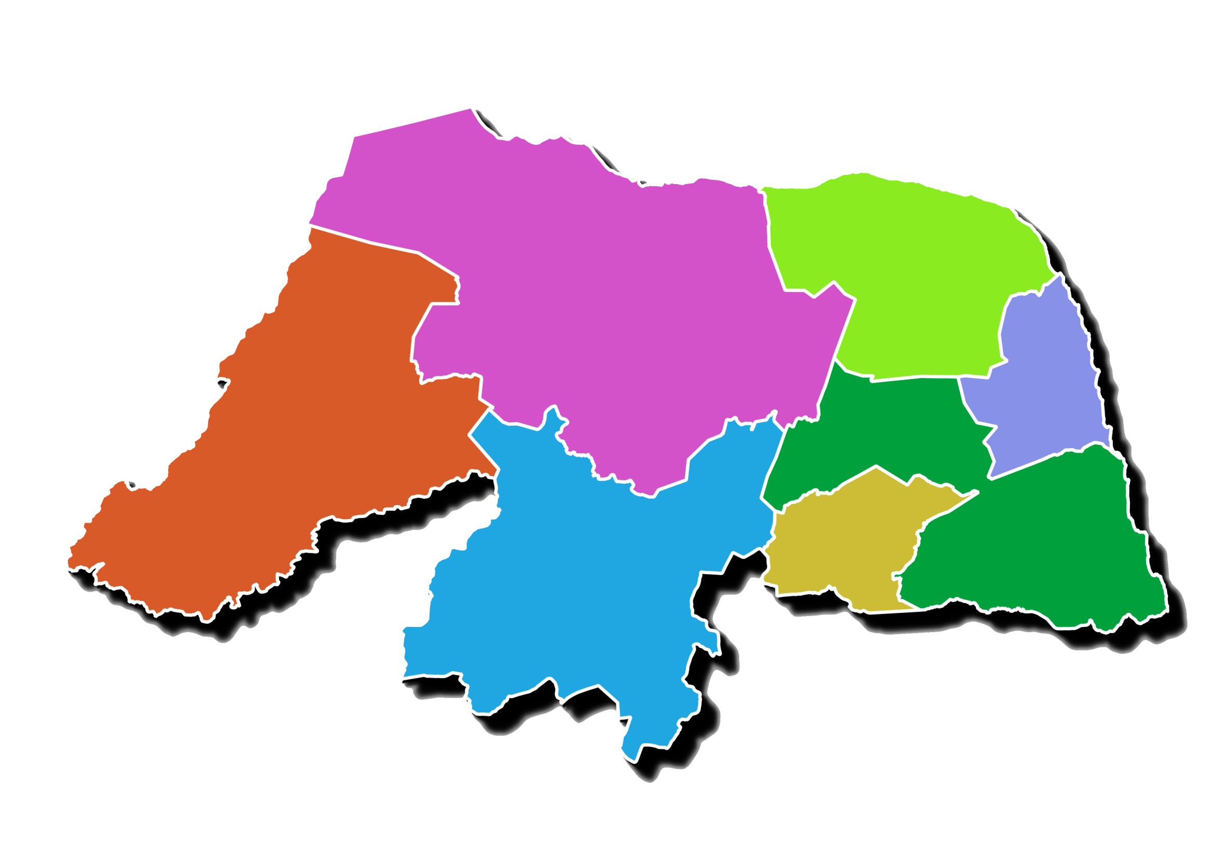
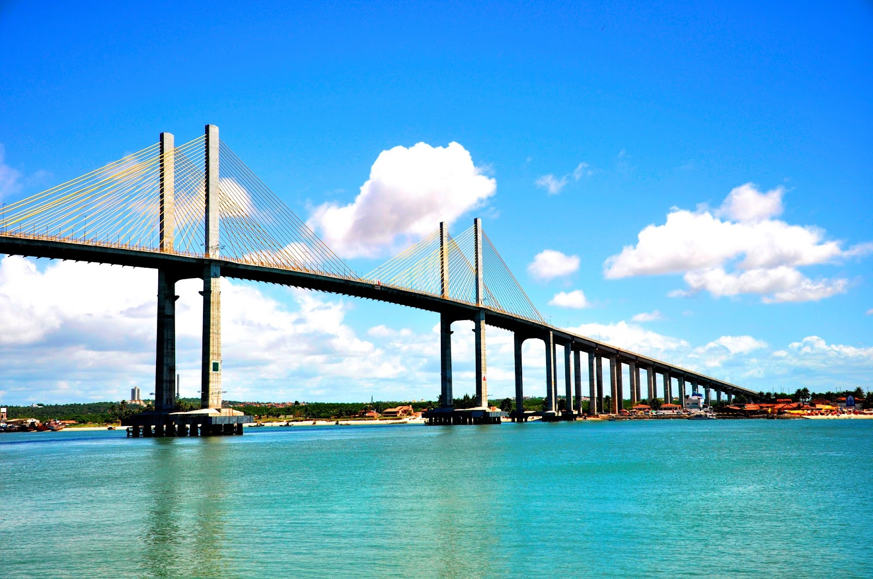
Rio Grande do Norte
Mato Grande
Assú / Mossoró
Metropolitana
Alto Oeste
Trairí
Agreste
Seridó
População: 3.474.998 hab
Área 2016: 52.811,107 km²
Número de Municípios: 167
Densidade demográfica: 59,99 hab/km²

Slide 3
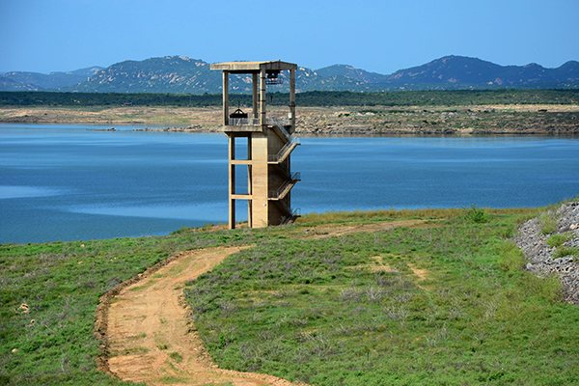
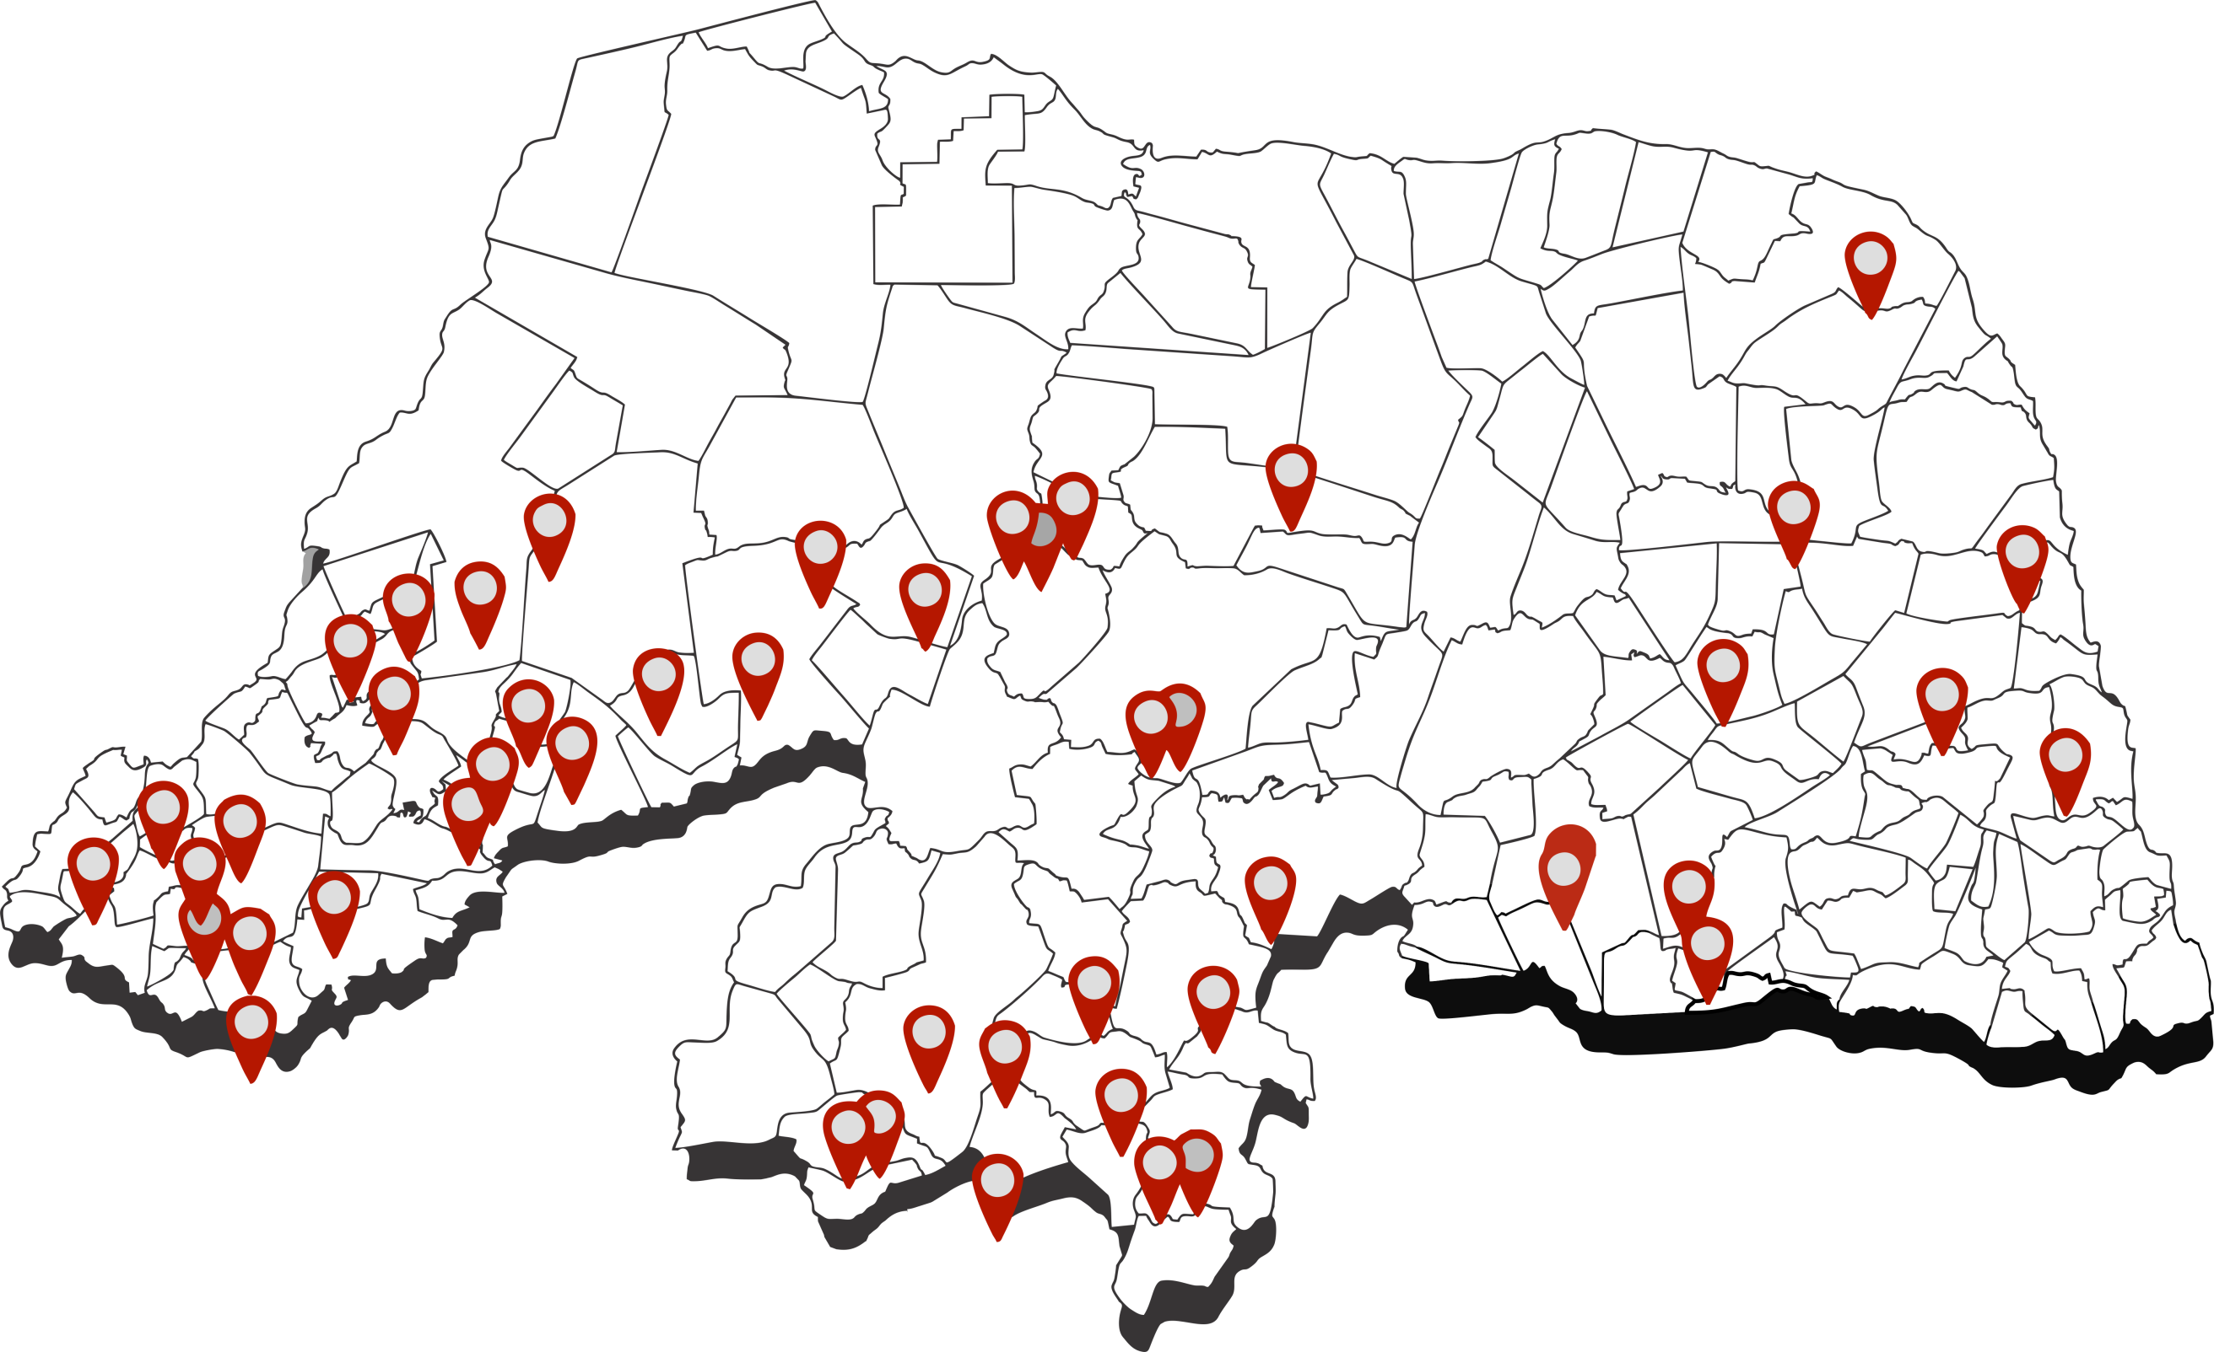
Situação dos Reservatórios
4 | Capacidade maior que 50%
2 | Capacidade maior que 20%
16 | ALERTA-Capacidade menor que 20%
26 | CRÍTICA-Capacidade menor que 5%
Total 48 | 66,6 % EM ALERTA OU CRITICIDADE
RESERVATÓRIOS MONITORADOS

Slide 4
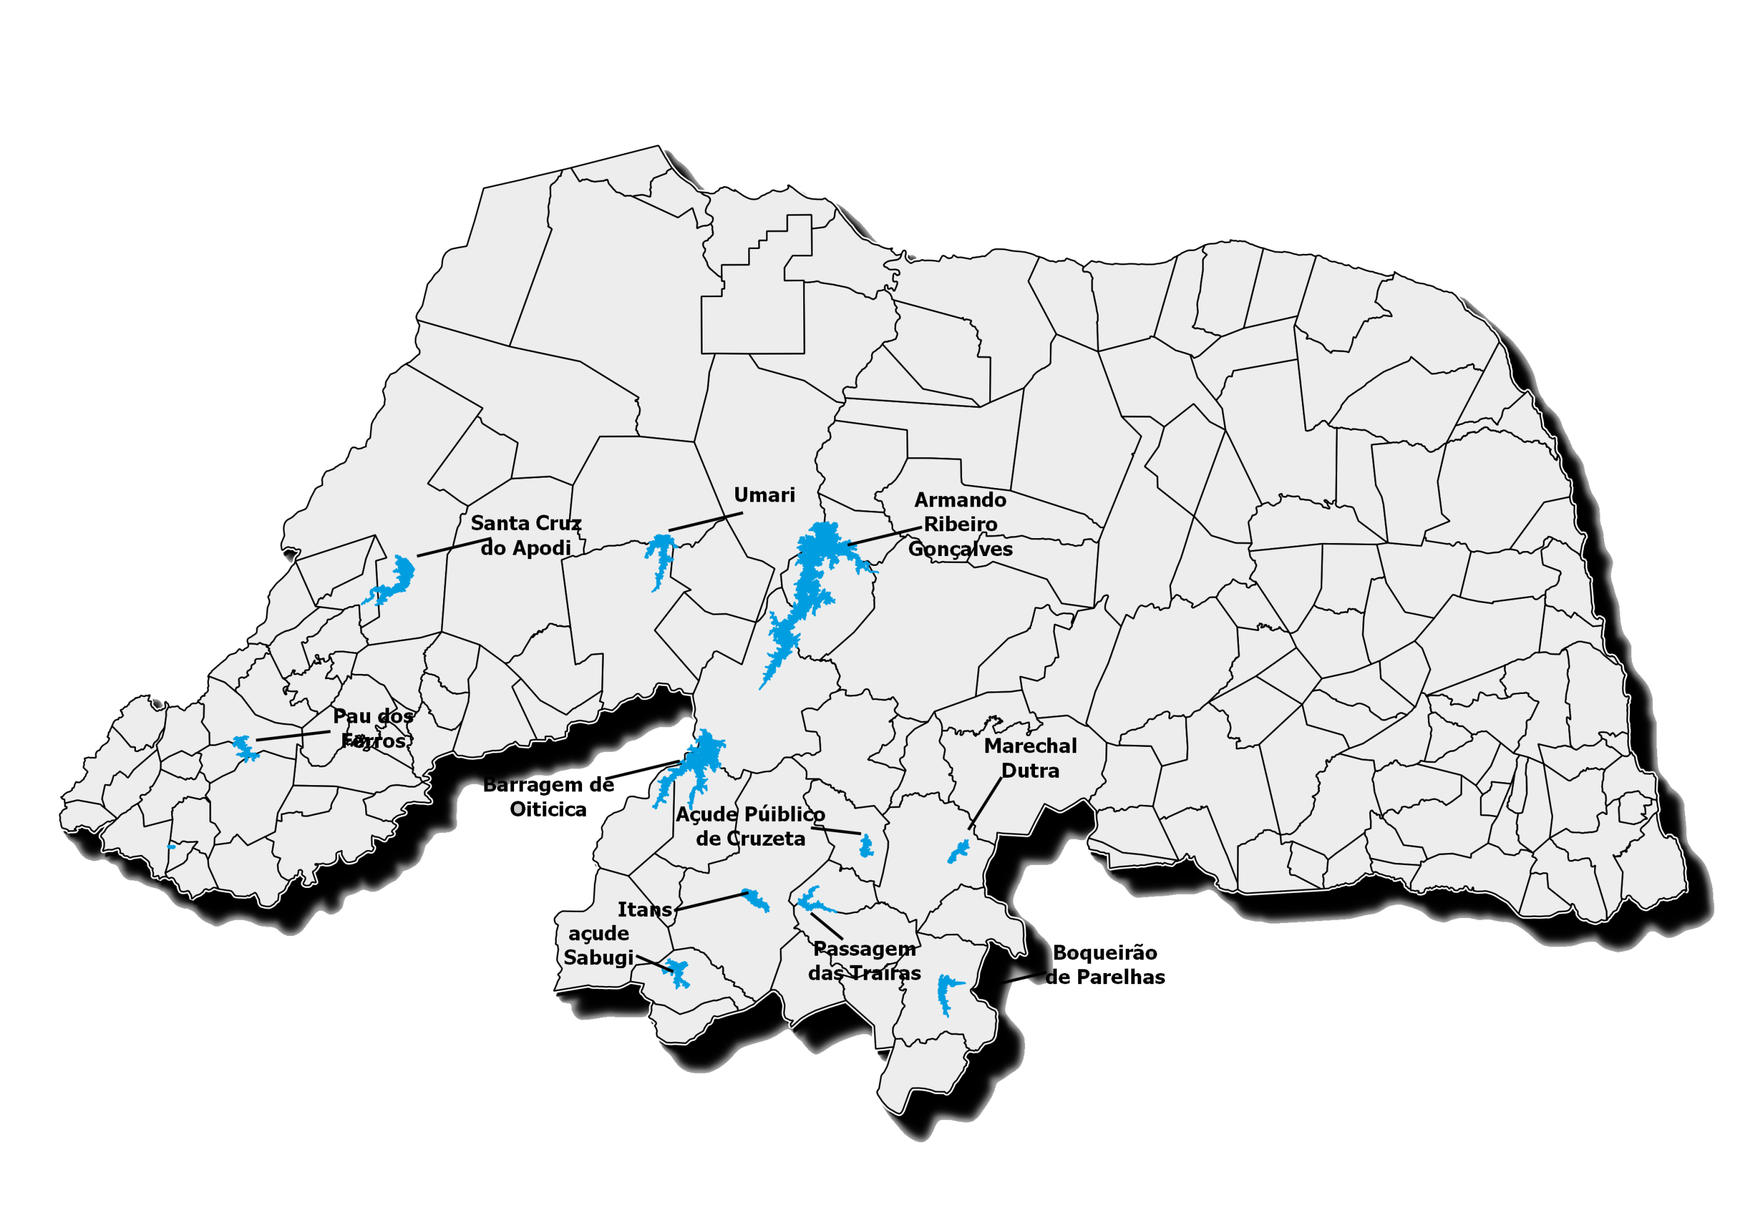
PRINCIPAIS RESERVATÓRIOS

Slide 5
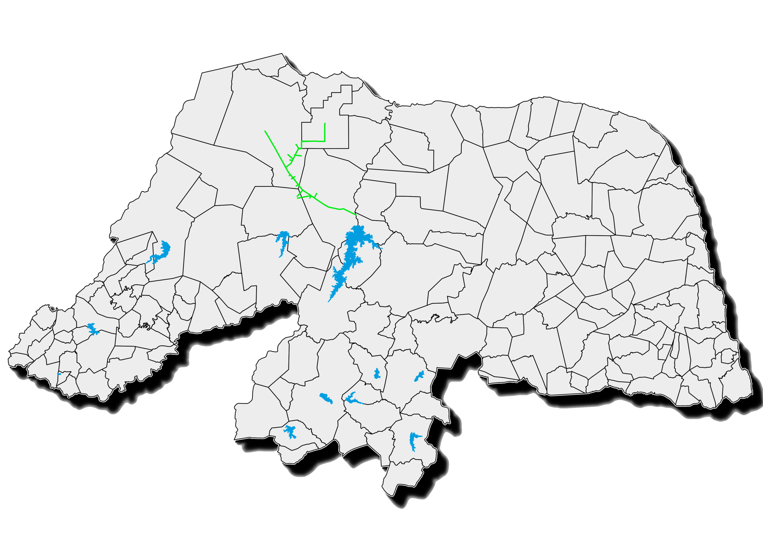
ADUTORAS EM FUNCIONAMENTO
Nome: Jerônimo Rosado
Municípios: Mossoró e Serra do Mel
Vazão: 1.342,80 m³/h.
PARAÍBA

Slide 6
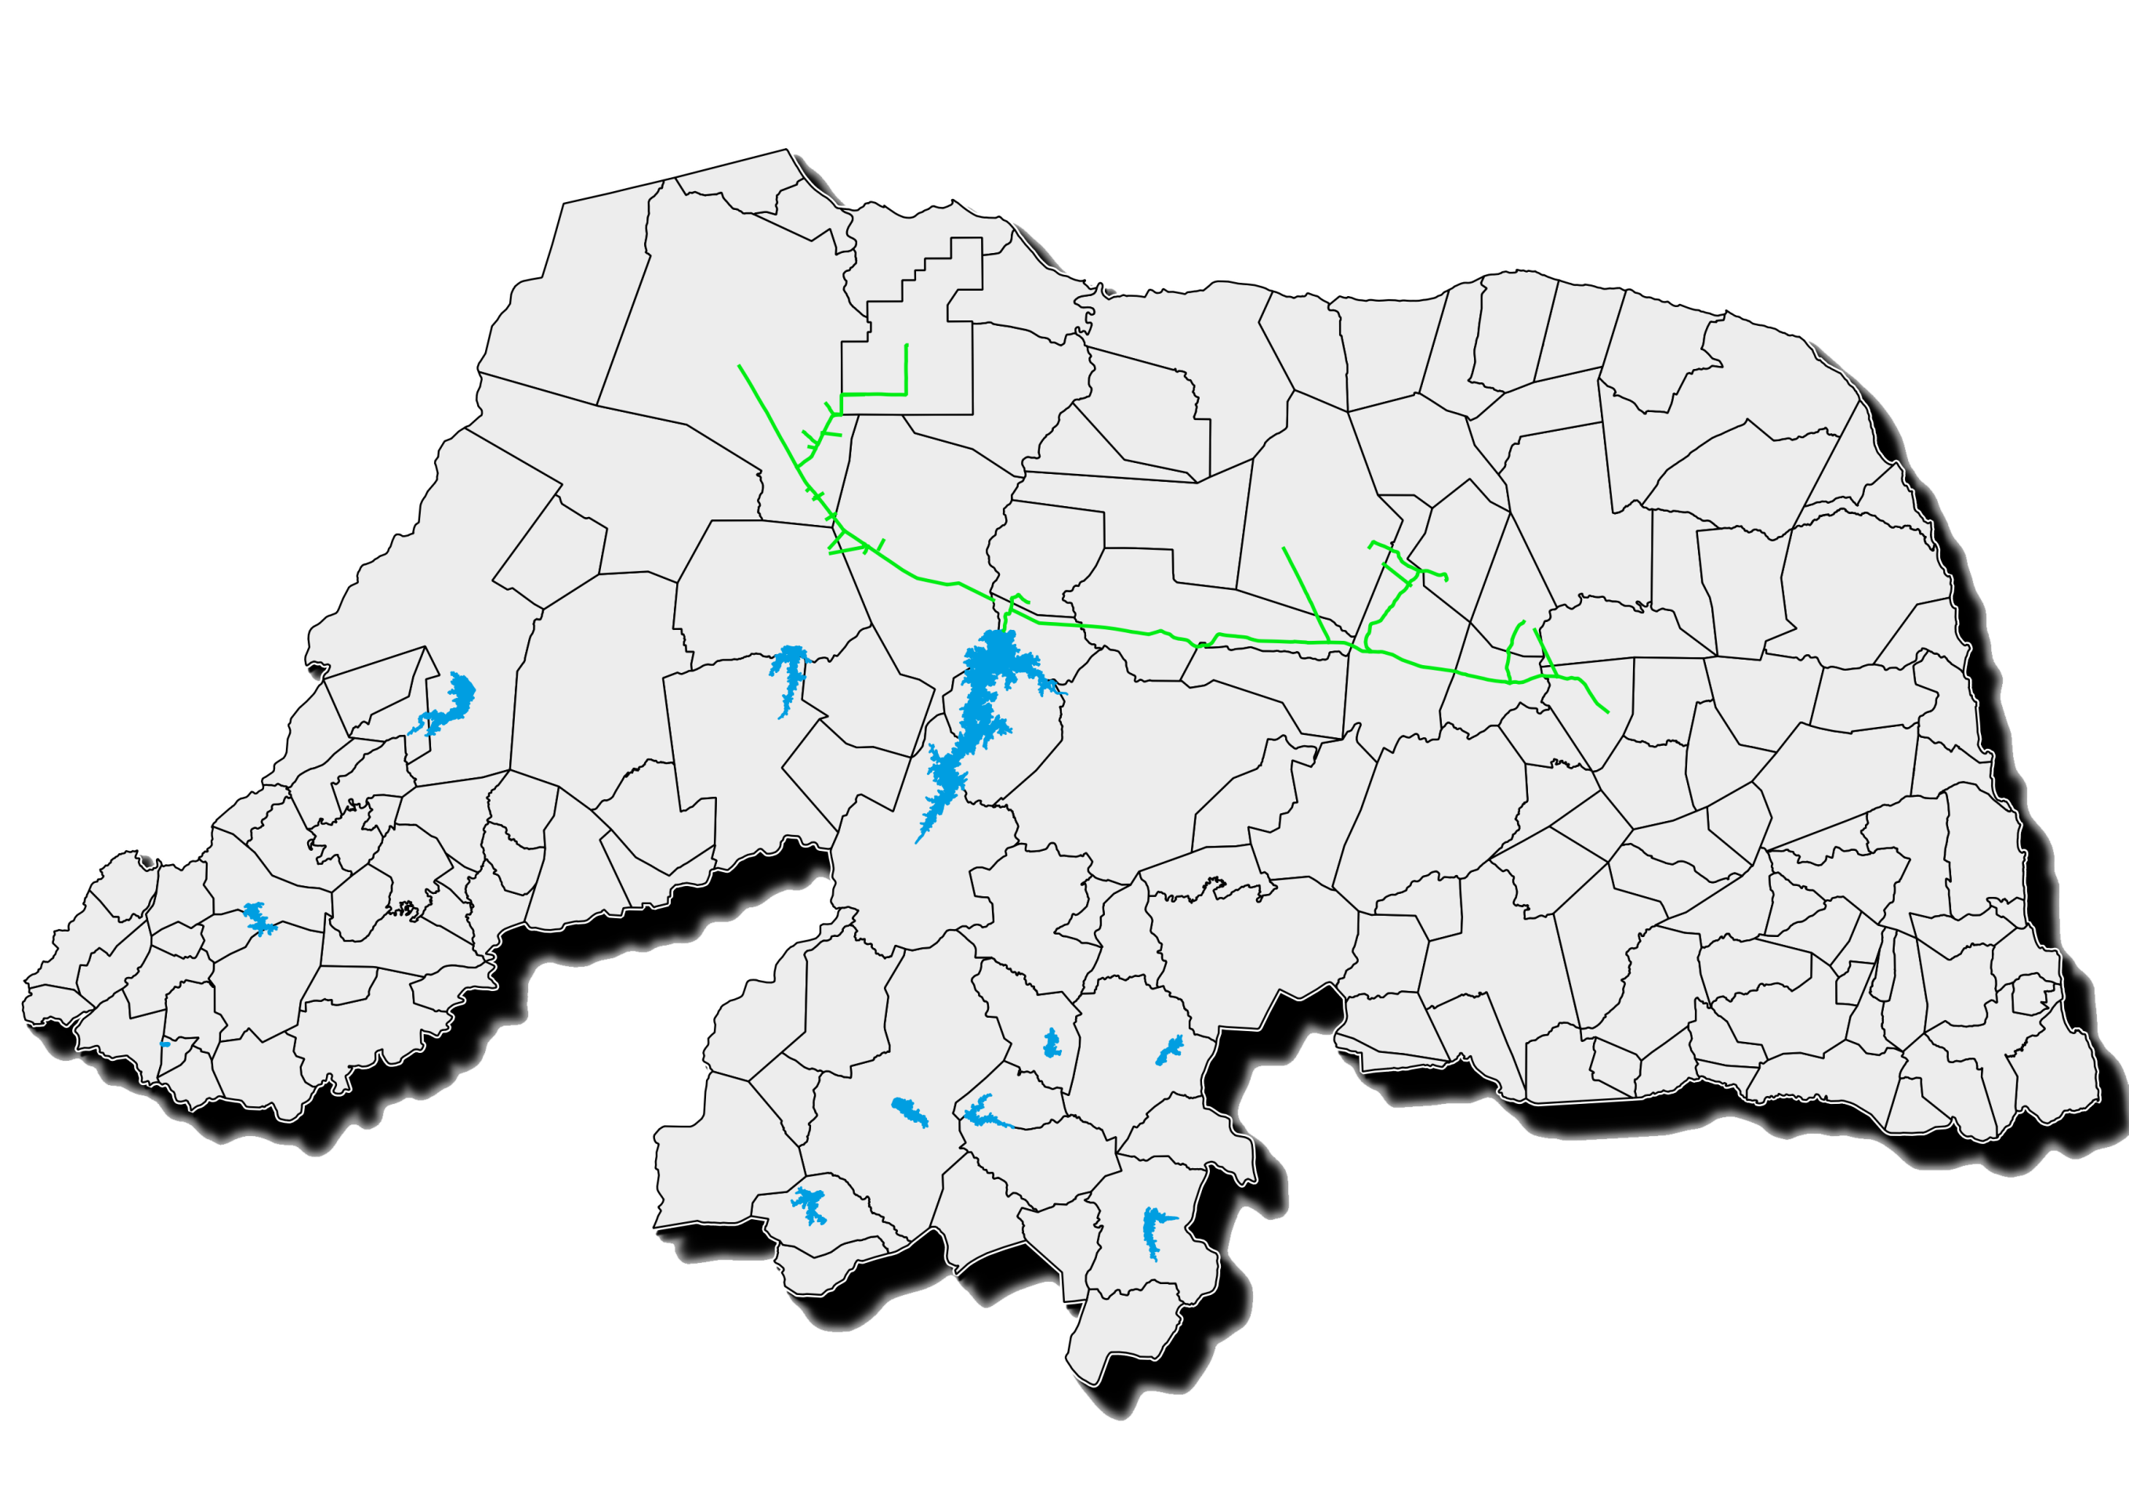
Nome: Sertão Central Cabugi
Municípios: Fernando Pedroza, Jardim de Angicos, Lajes, Pedra Preta, Pedro Avelino e Riachuelo.
Vazão: 449,1m³/h.
PARAÍBA

Slide 7
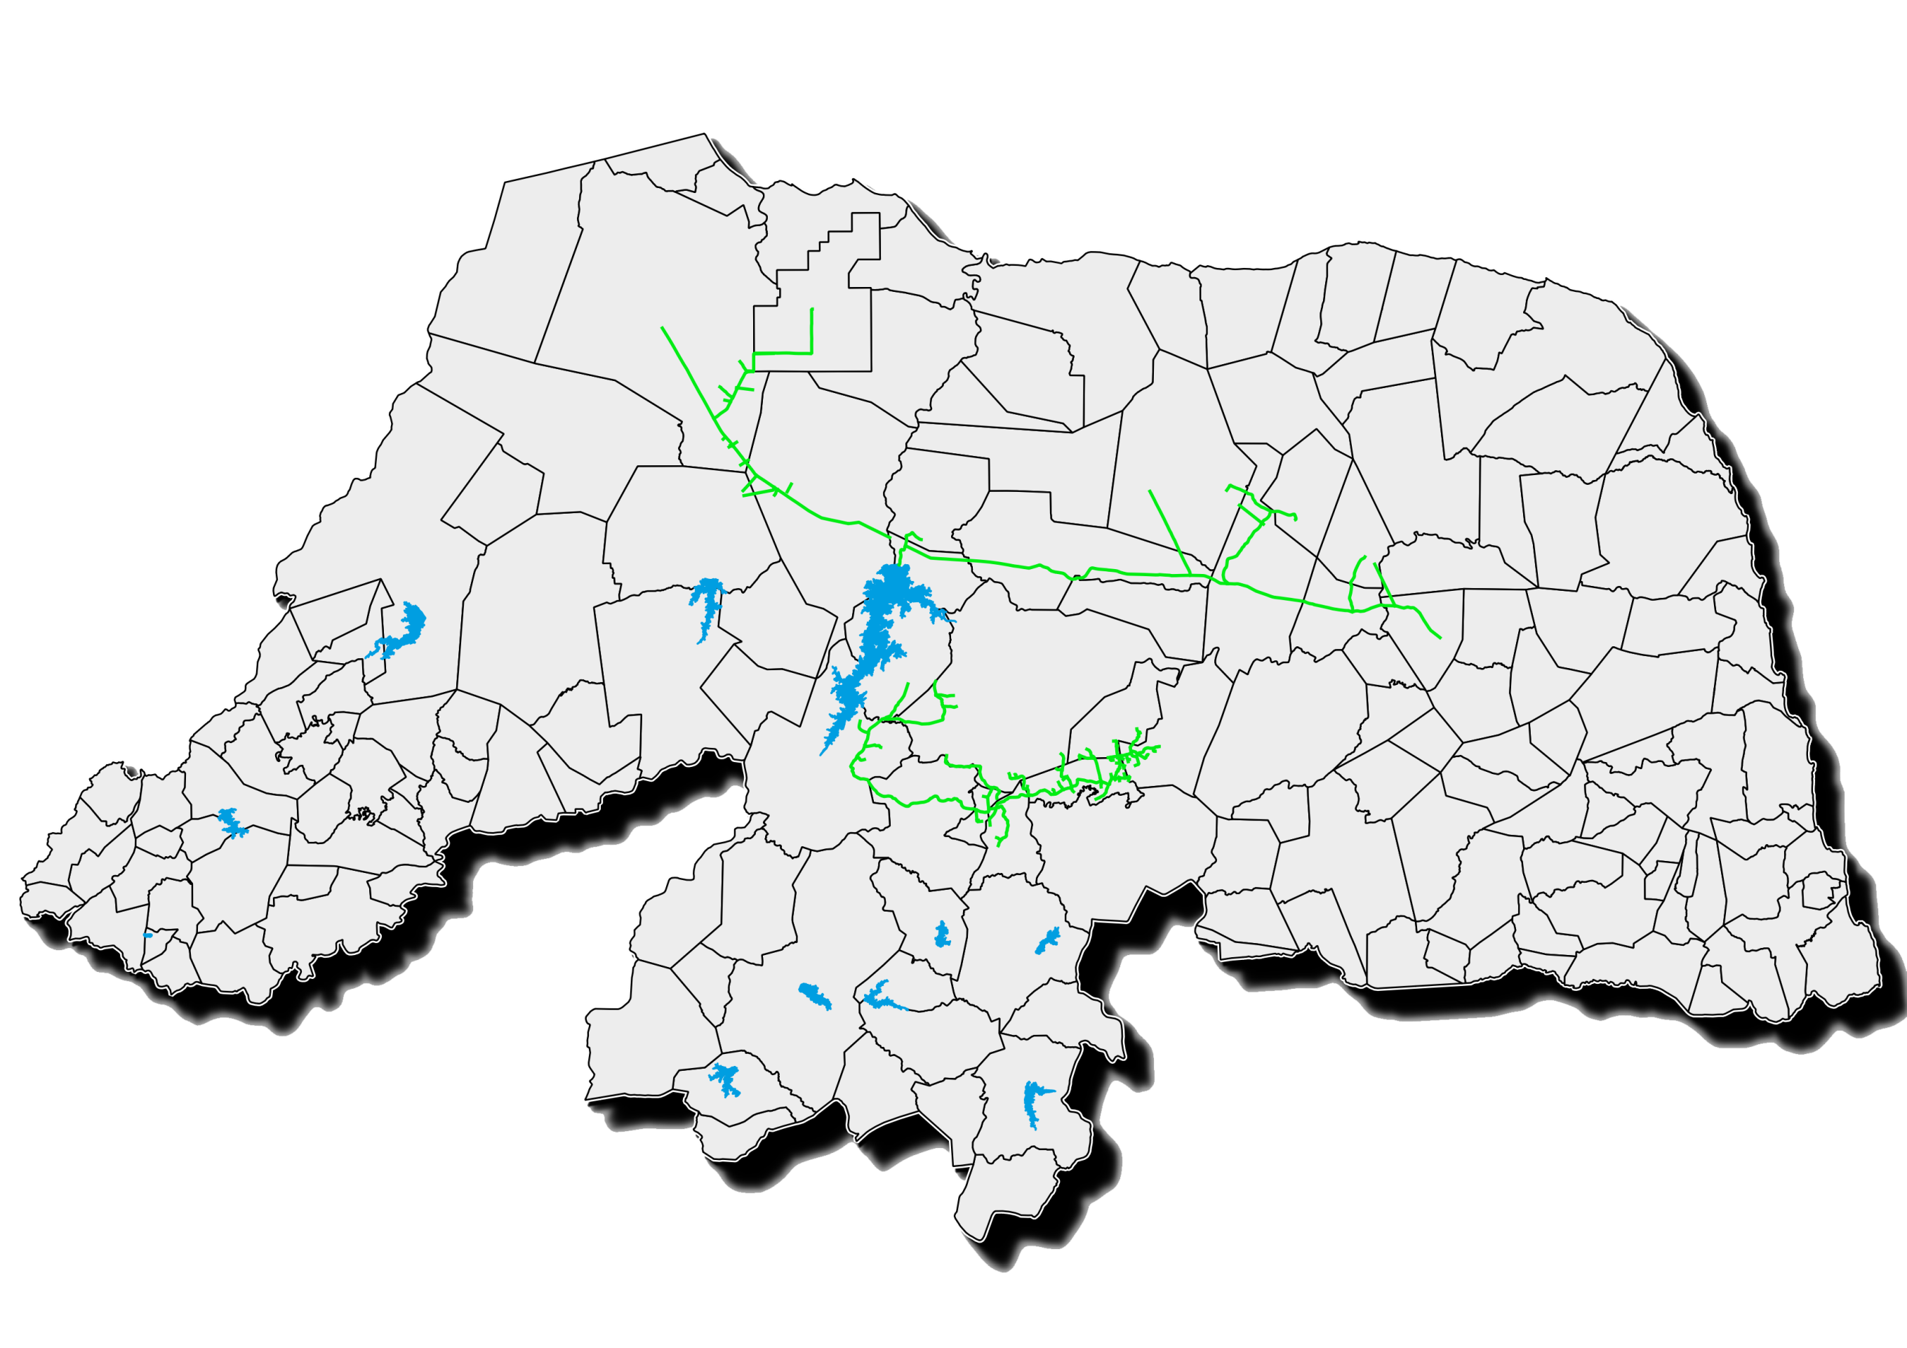
Serra de Santana - Adutora Dep. Aristófanes Fernandes - 1ª e 2ª Etapa
PARAÍBA

Slide 8
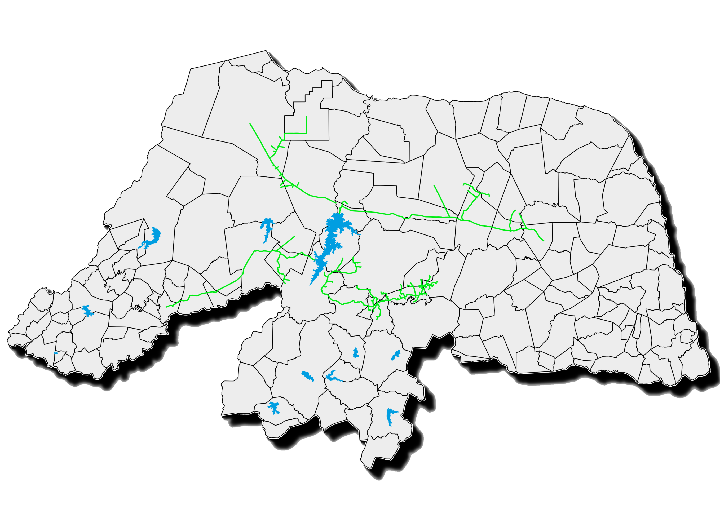
Sistema Adutor Médio Oeste - Adutora Deputado Arnóbio Abreu
PARAÍBA

Slide 9

Adutora de Engate Rápido de Pau dos Ferros
PARAÍBA

Slide 10
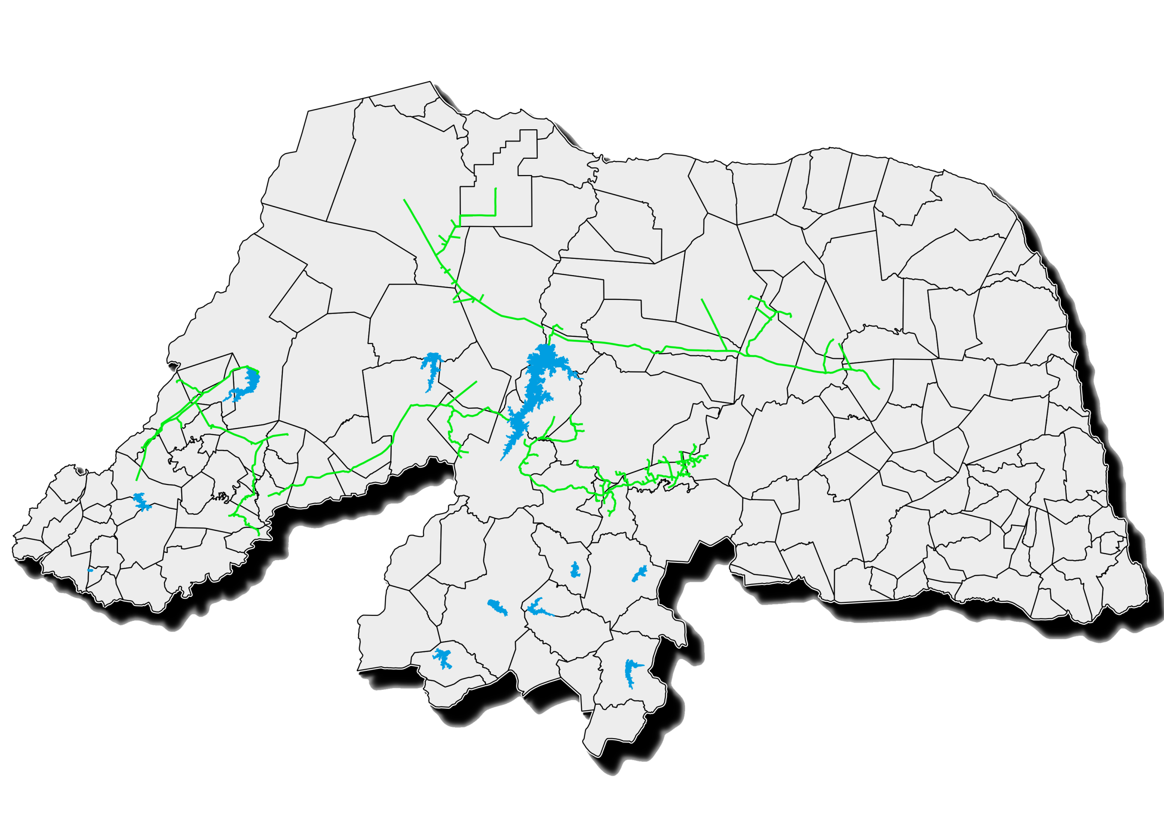
Adutora Alto Oeste (Sub-sistema Santa Cruz)
PARAÍBA

Slide 11
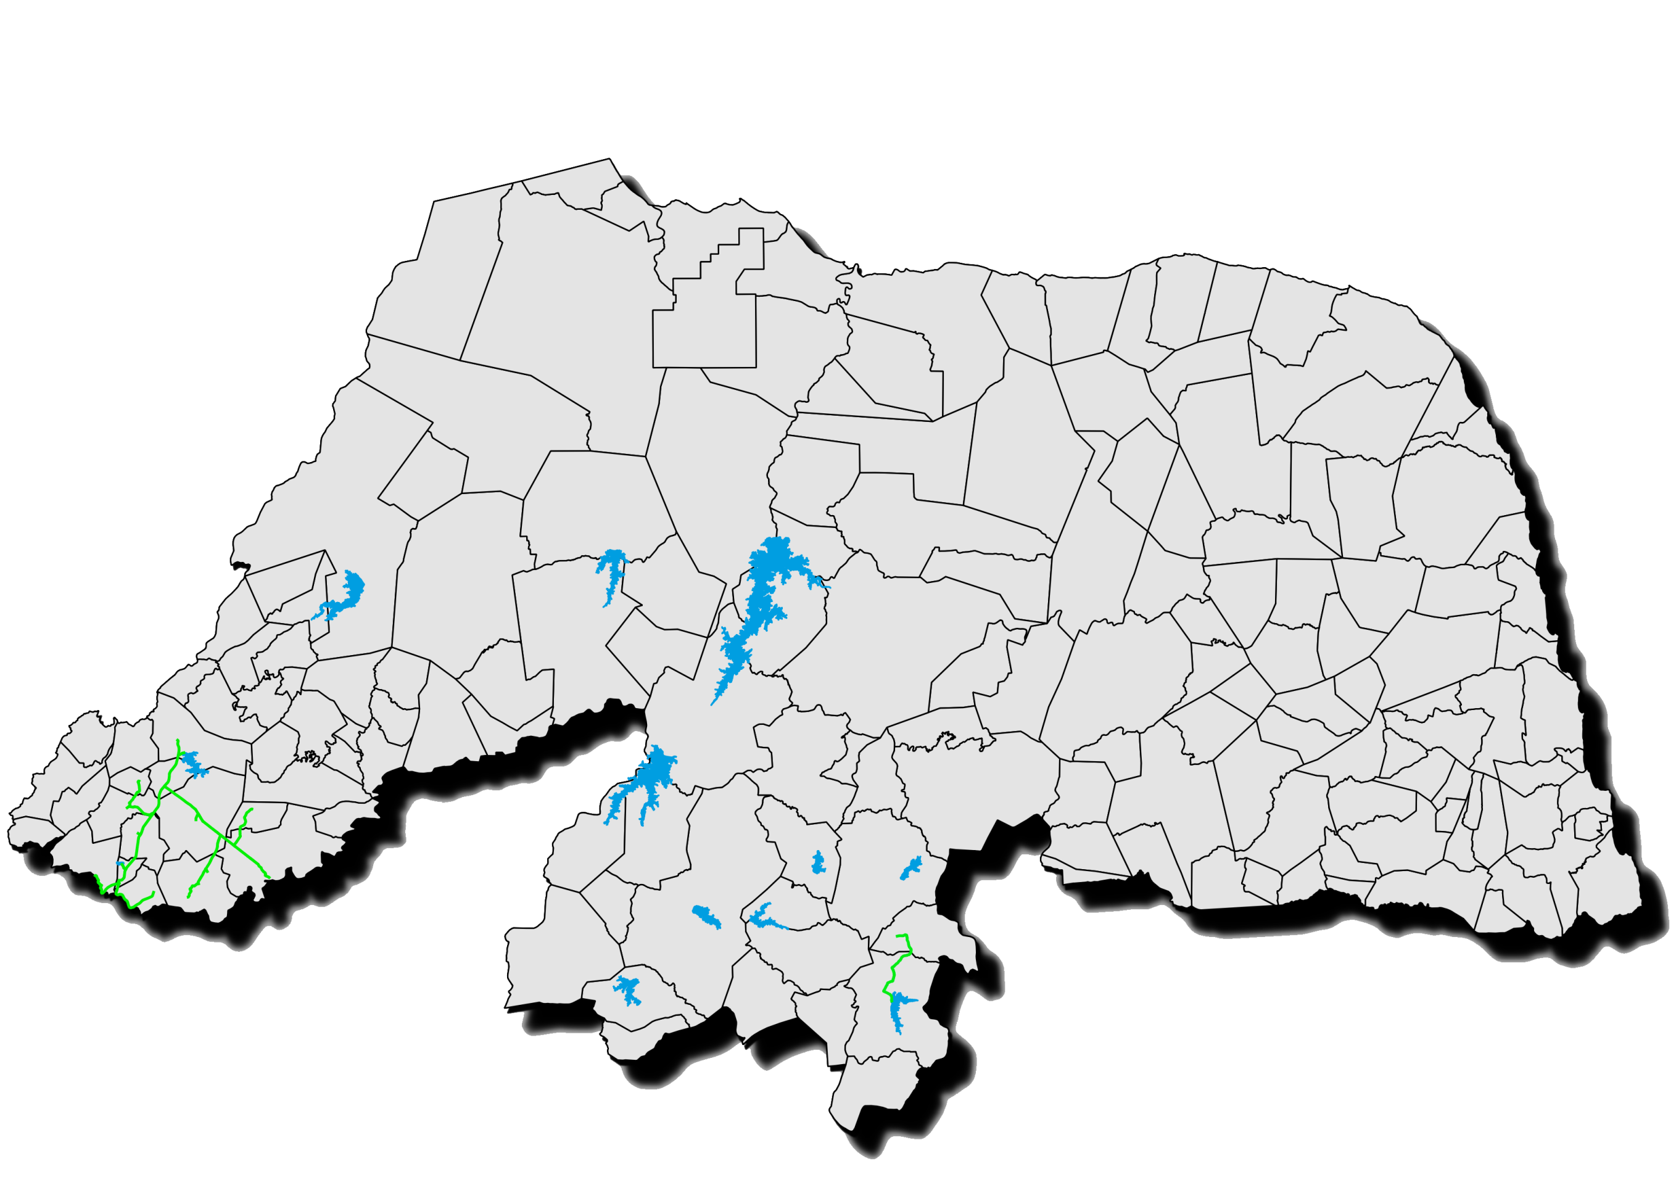
Adutora Alto Oeste (Sub-sistema Pau dos Ferros))
PARAÍBA

Slide 12
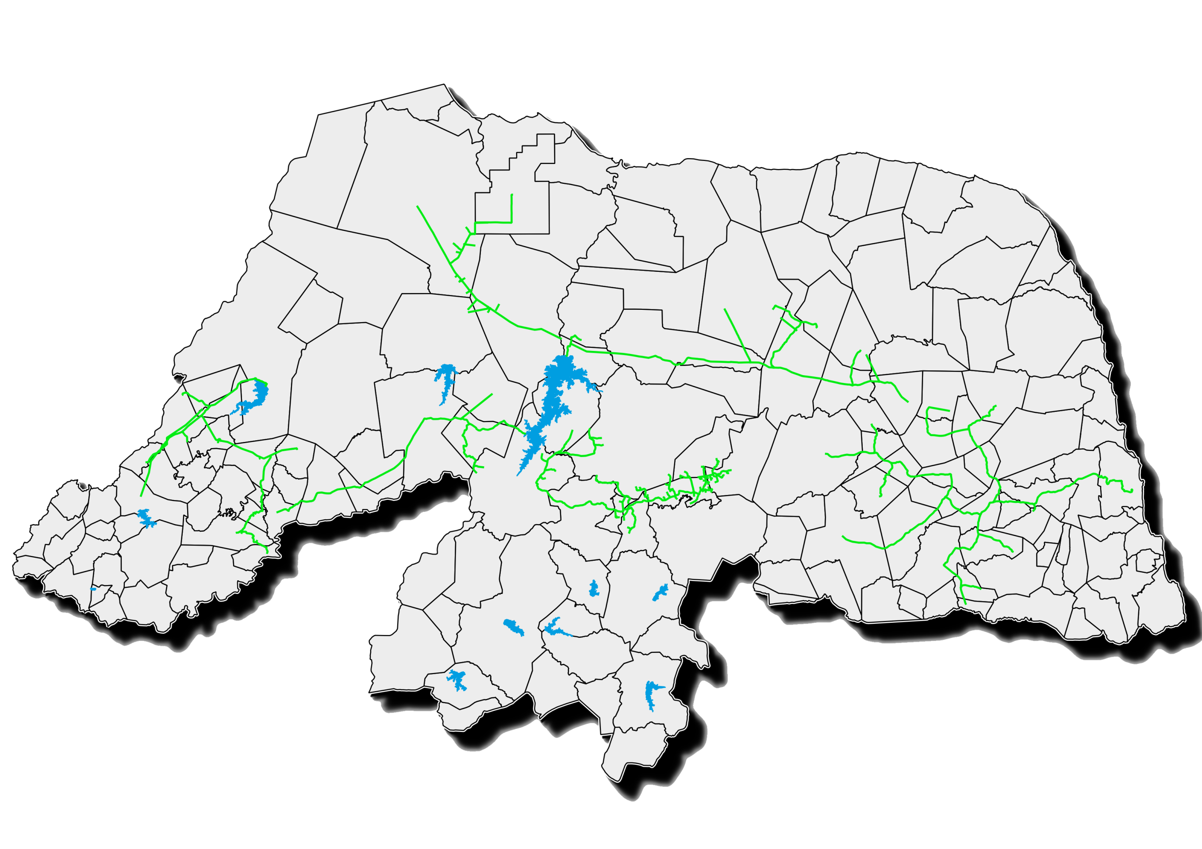
Sistema Adutor Agreste/Trairí/Potengi - Adutora Monsenhor Expedito
PARAÍBA

Slide 13
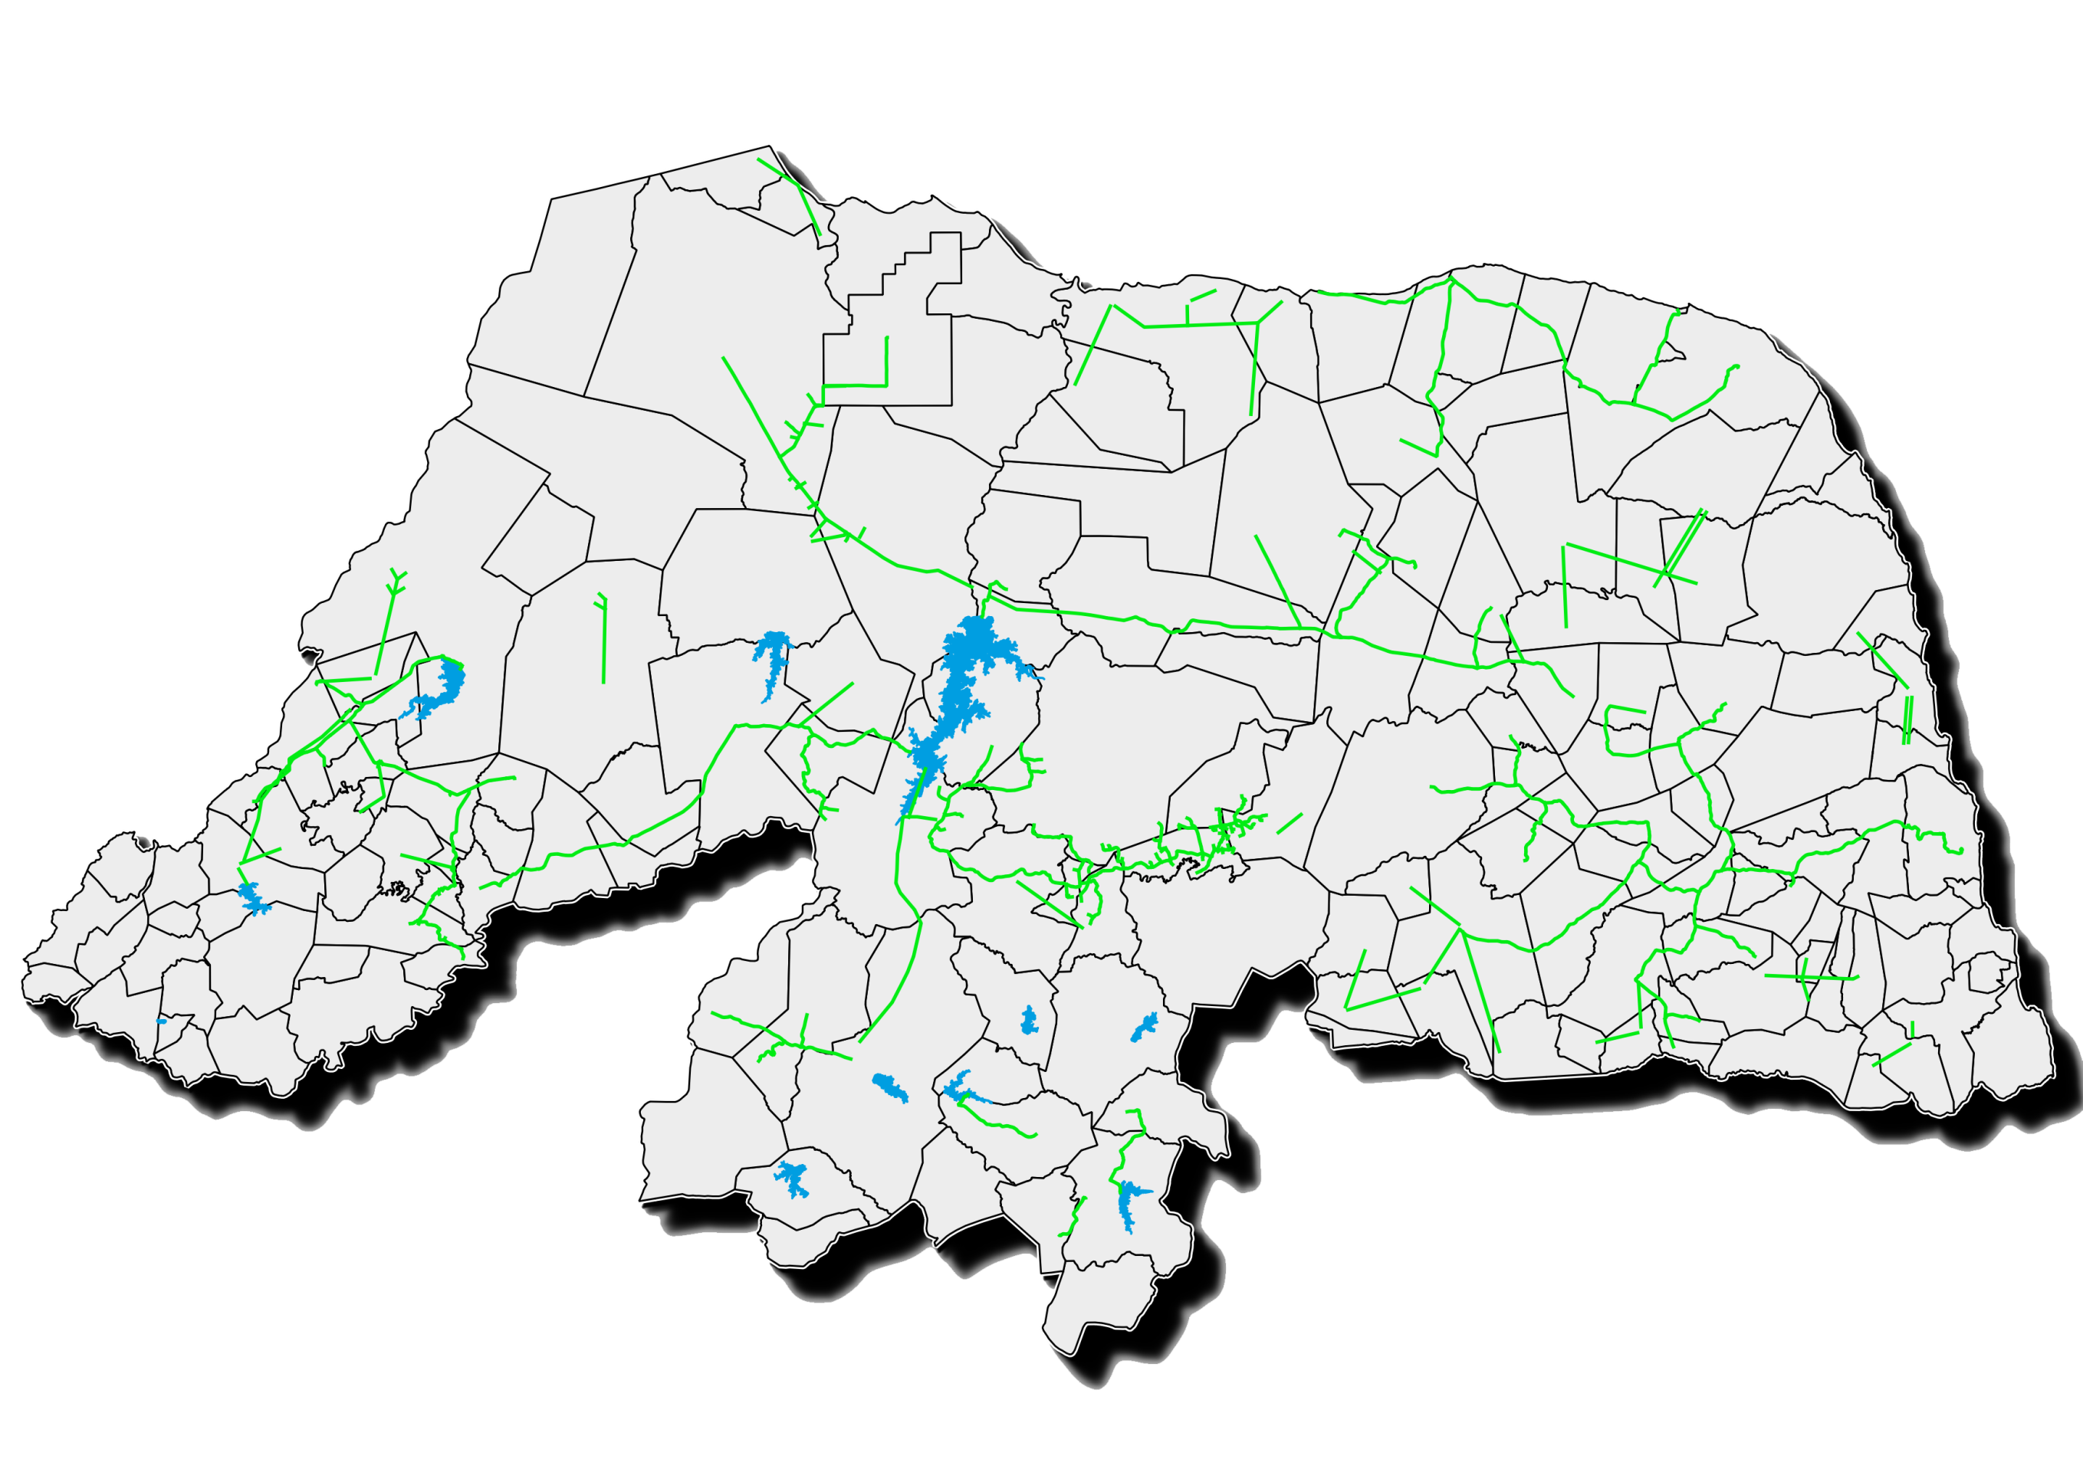
Demais adutoras
PARAÍBA

Slide 14
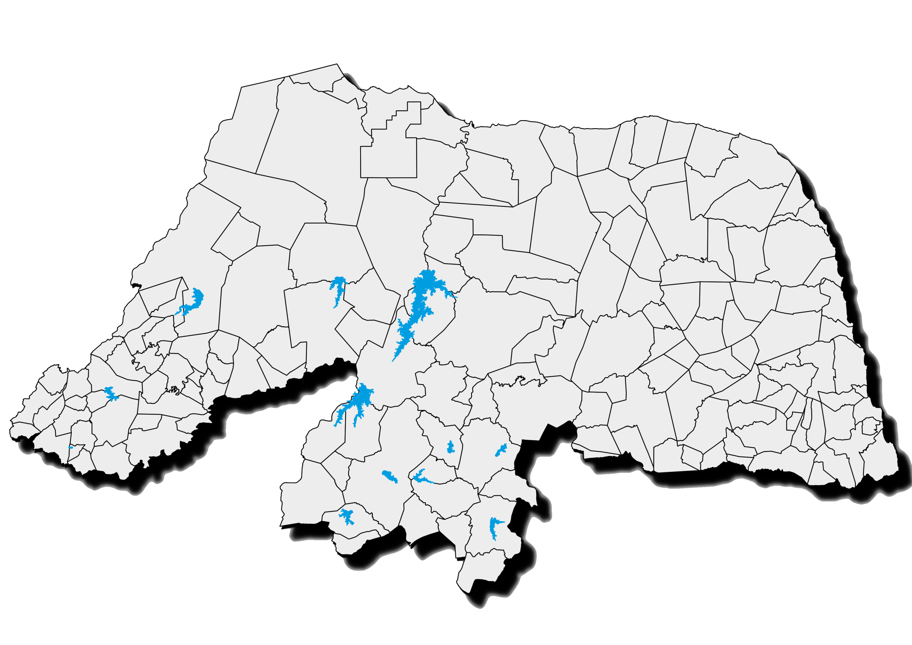
ADUTORAS EM IMPLANTAÇÃO
PARAÍBA

Slide 15
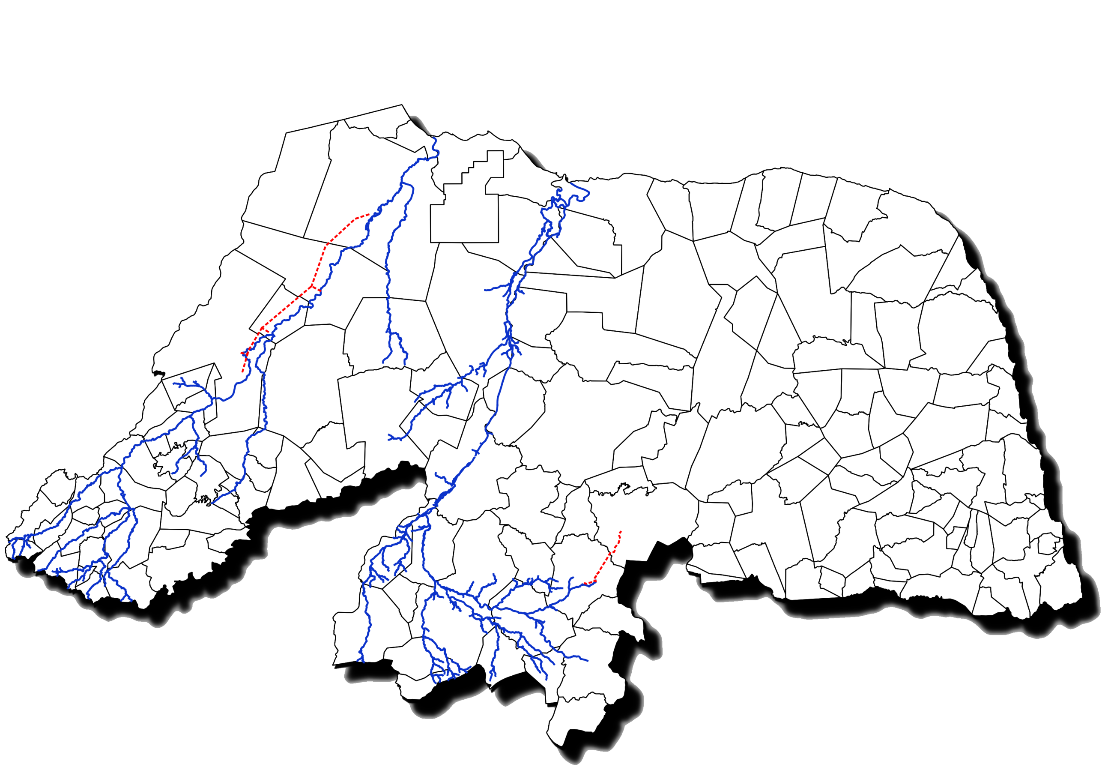
Adutora Santa Cruz do Apodi/Mossoró
Adutora Seridó
PARAÍBA

Slide 16
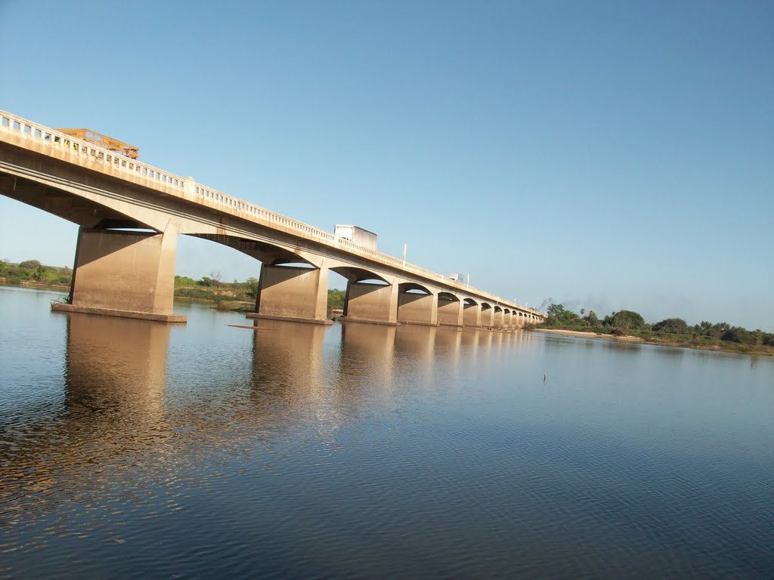
ENTRADAS DAS ÁGUAS DO SÃO FRANCISCO

Slide 17
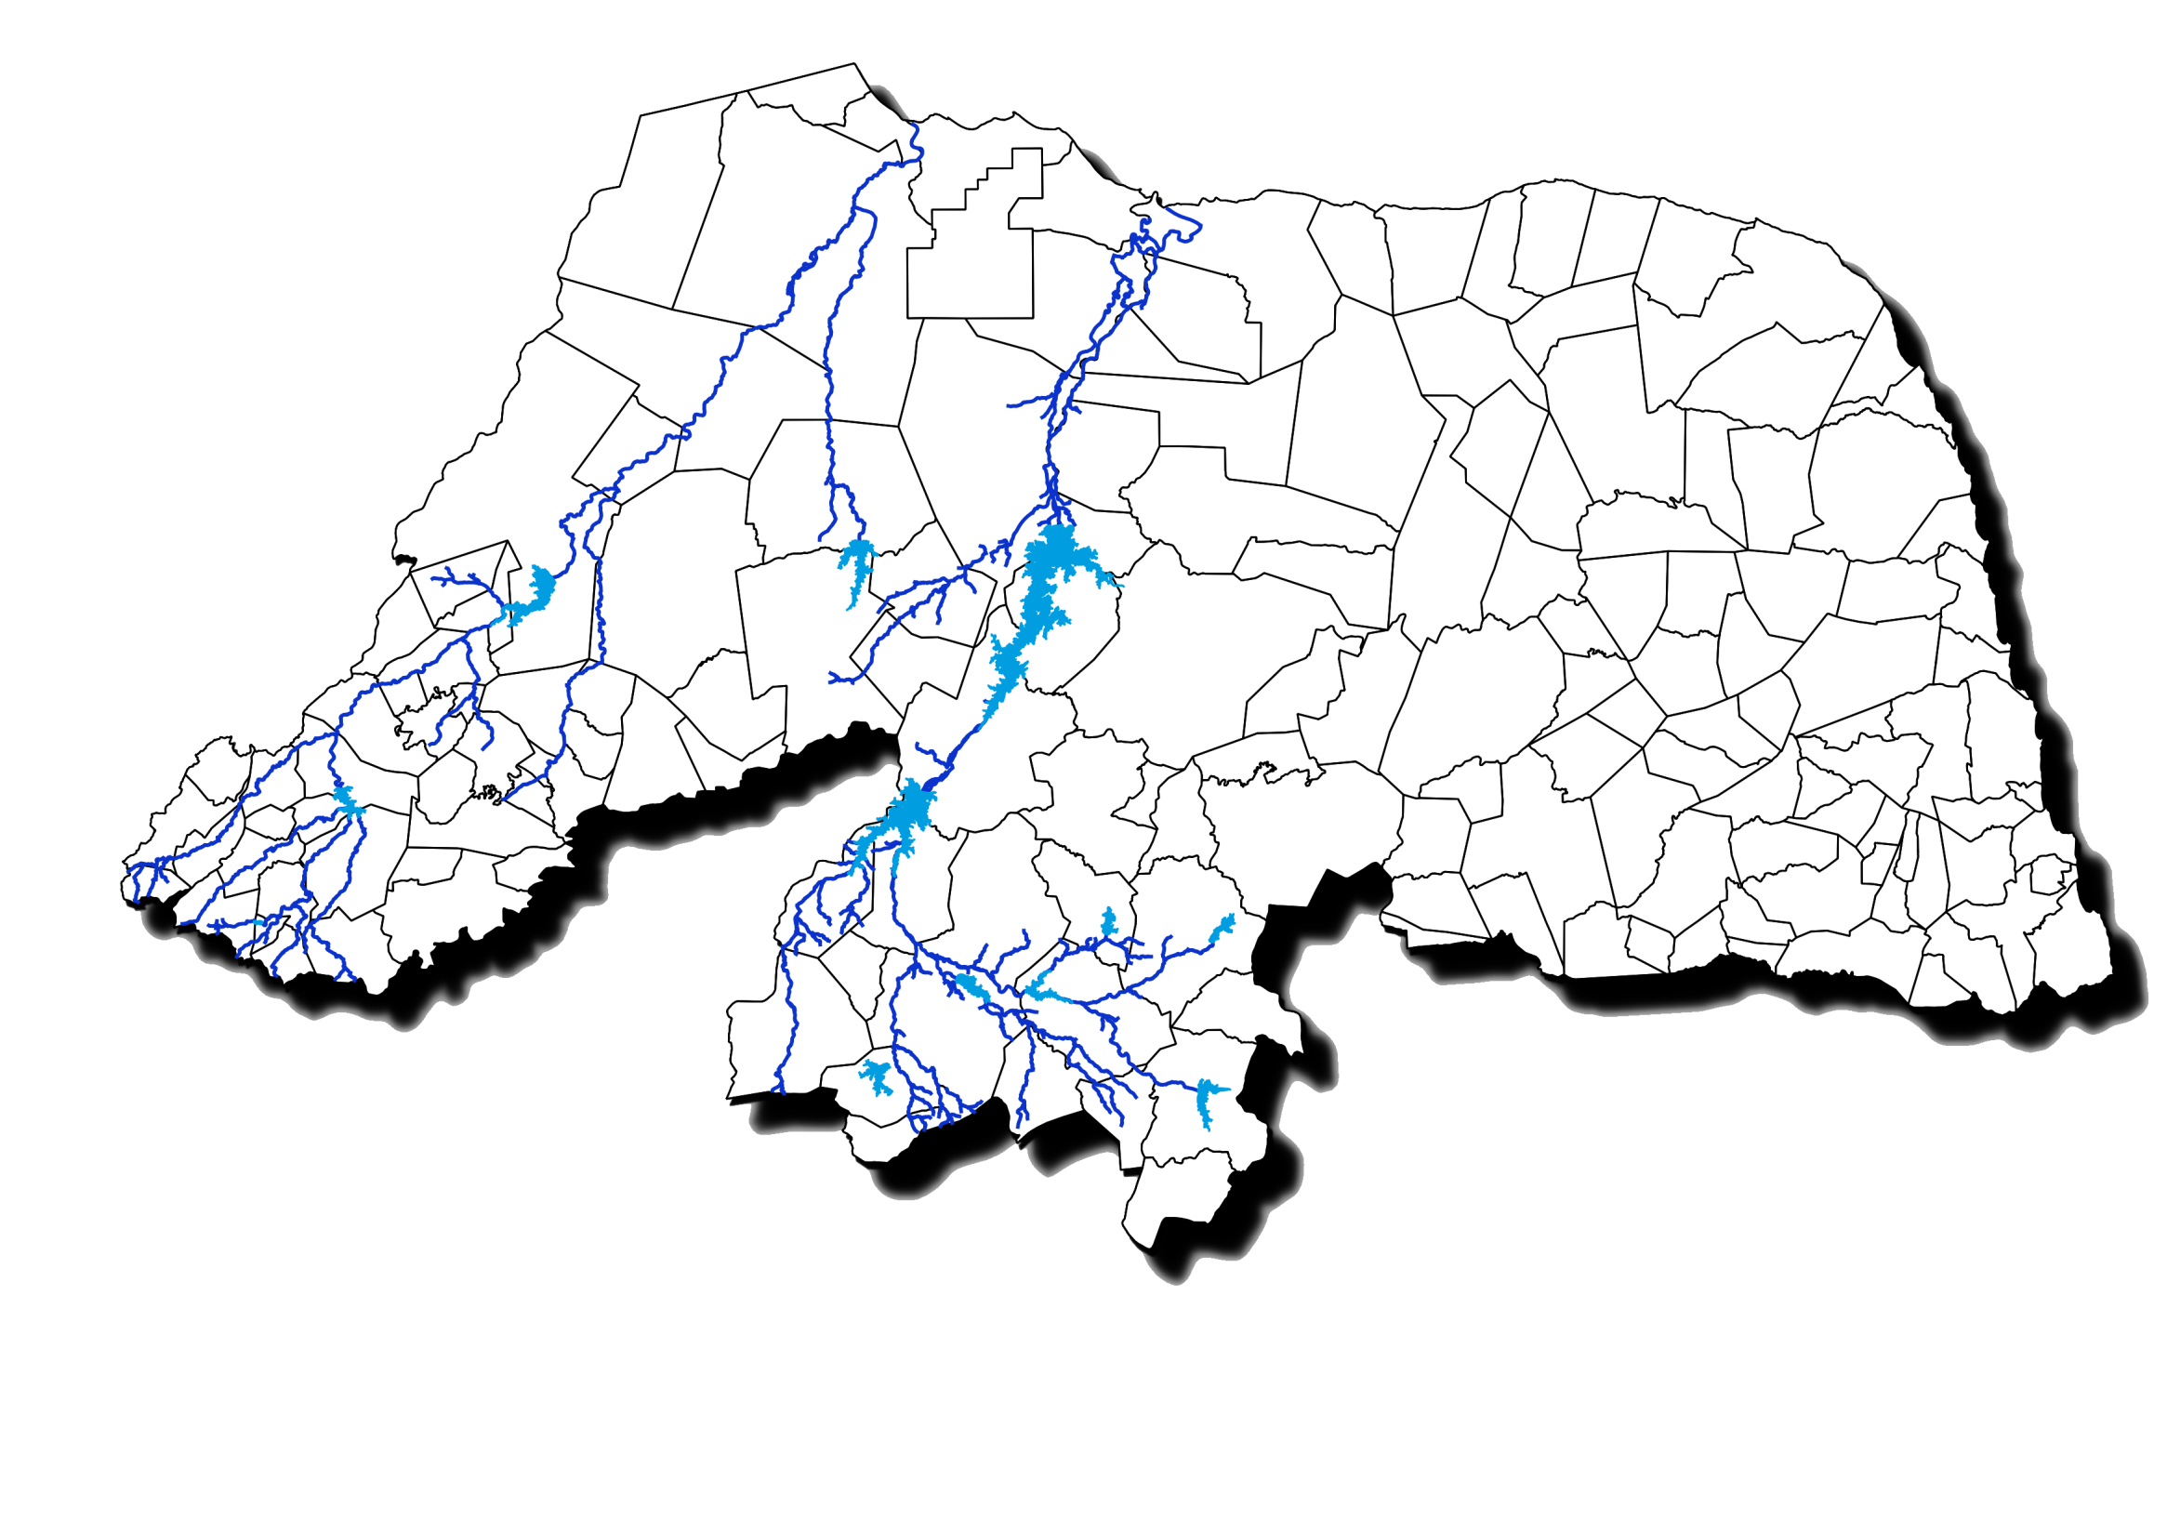
PARAÍBA

Slide 18
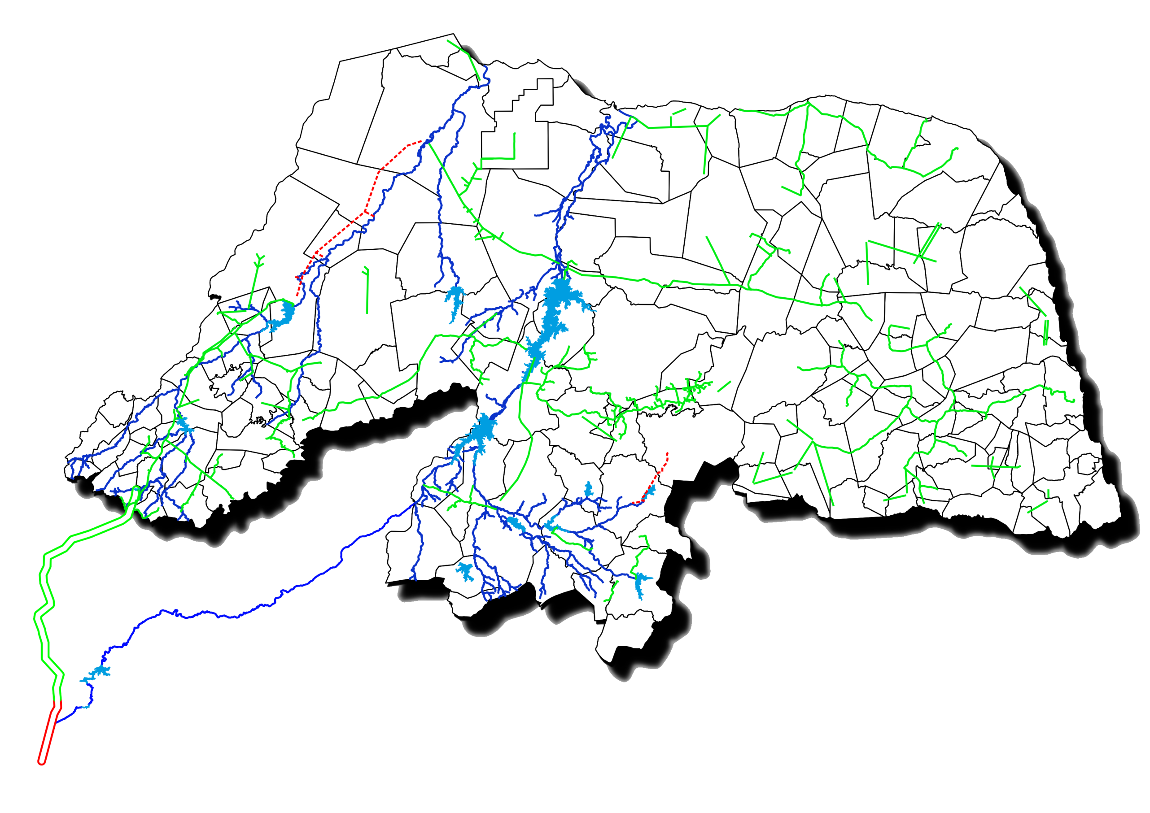
Barragem Santa Cruz do Apodi
Capacidade: 600.000.000 m³
Volume (Ago/2017): 113.956.712 m³ (19,00 %)
Barragem Armando Ribeiro Gonçalves
Capacidade: 2.400.000.000 m³
Volume (Ago/2017): 397.691.067 m³ (16,57%)
Entrada pelo município
De Major Sales
Barragem Oiticica
Capacidade: 566.000.000 m³
Ramal do
Apodi
Rio Piranhas
Entrada pelo município
De Jardim de Piranhas
Eixo
Norte
PARAÍBA

Slide 19

Nome: Apodi-Mossoró
Área: 14.265,58 km²
Total de Municípios: 52
Usos Múltiplos: 1106,43 m³/h
Adutoras: 3.768,6 m³/h
Ramal do
Apodi
Rio Piranhas
Nome: Piranhas-Açu
Área: 17.656,28 km²
Total de Municípios: 45
Usos Múltiplos: 1.163.669,39 m³/h
Adutoras: 6.517,1 m³/h
Eixo
Norte
PARAÍBA

Slide 20
Açude Caiçara
Barragem Eng. Ávidos
PARAÍBA

Slide 21
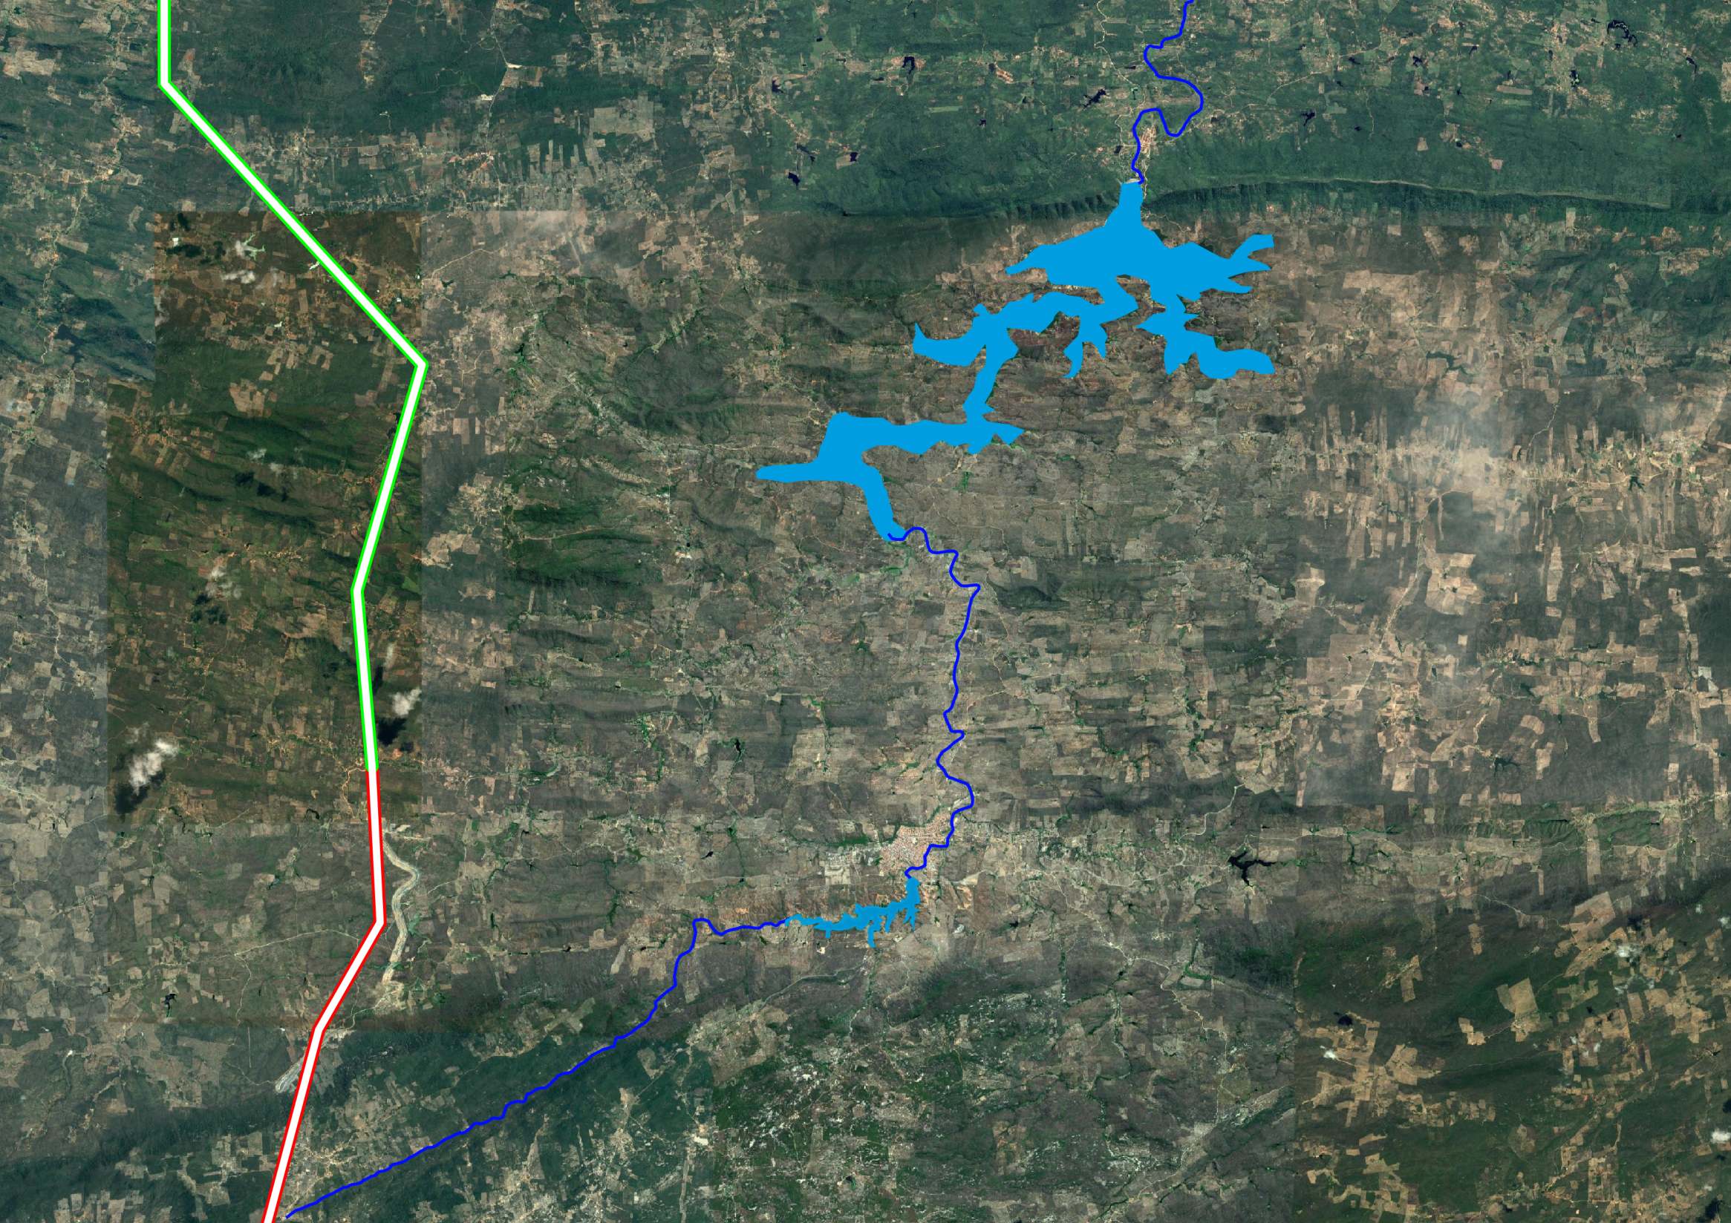
Barragem Engenheiro
Ávidos
Ramal do
Apodi
Açude Caiçara

Slide 22
Distância do Açude Caiçara até a Barragem Eng. Ávidos
11,94 km CR
7,52 KM LR
CR – Contornando o RIO
LR – Linha Reta
Distância da Barragem Eng. Ávidos para a Divisa do RN
PARAÍBA
178,86 km CR
133,23 LR

Slide 23
Como Estamos Hoje?
Balanço Hídrico Superficial (dados do IGARN)
  Vazão anual disponível (atual): 226.933.056 m³
  Vazão demandada (outorgas): 255.557.194 m³
  Déficit hídrico atual : 28.624.138 m3/ano
A vazão prevista pelo PISF para o RN é de 91.454.400 m³/ano (2,96 m³/s)
  Aumento de 40% em nossa disponibilidade hídrica
  Sinalizamos ao CGPISF para a vazão integral (tudo pelo Piranhas-Açu)
  Necessidade de recarregar Armando Ribeiro Gonçalves (aprox. 16%)

Slide 24

PARAÍBA

Slide 25
OBRIGADO!

